Slide 1
ESTRUCTURA DEL CROMOSOMA
En las células eucariotas el ADN se encuentra compartimentado en el núcleo en forma de numerosas moléculas lineales, que junto con determinadas proteínas, forman la cromatina. Cuando la célula entra en división, la cromatina se condensa formando los cromosomas.
ESTRUCTURA DEL CROMOSOMA
TIPOS DE CROMOSOMAS

Slide 2
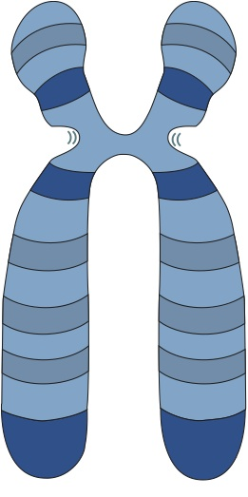
Estructura del cromosoma
Telómero
Un cromosoma tiene dos brazos separados por un centrómero.
Brazo corto
Centrómero
Los extremos de los brazos se llaman telómeros.
Brazo largo
Los brazos se encuentran divididos en dos, cada una de las partes se conoce como cromátida.
Cromátidas
Volver al menú inicial

Slide 3
Tipos de cromosoma
Según la posición del centrómero se distinguen distintos tipos de cromosomas:
METACÉNTRICO
SUBMETACÉNTRICO
ACROCÉNTRICO
TELOCÉNTRICO
El centrómero esta en la mitad del cromosoma y los dos brazos tienen la misma longitud.
La longitud de un brazo es mayor que la del otro. En la división toman aspecto de L al ser arrastrados.
El centrómero esta muy cerca del extremo por lo que la longitud de un brazo es mucho menor que la del otro.
El centrómero se sitúa en el extremo del cromosoma, presentando éste un solo brazo.
Volver al menú inicial

Slide 4
DESEMPAQUETAMIENTO

Slide 5
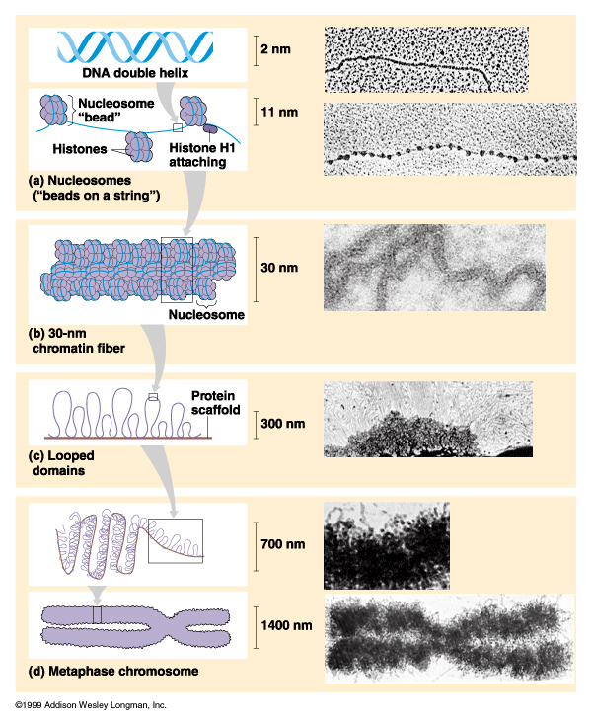
Niveles de
compactación
del
DNA eucariótico
(resumen)
Nivel de
compactación
alcanzado:
¡50.000 veces!!!

Slide 6
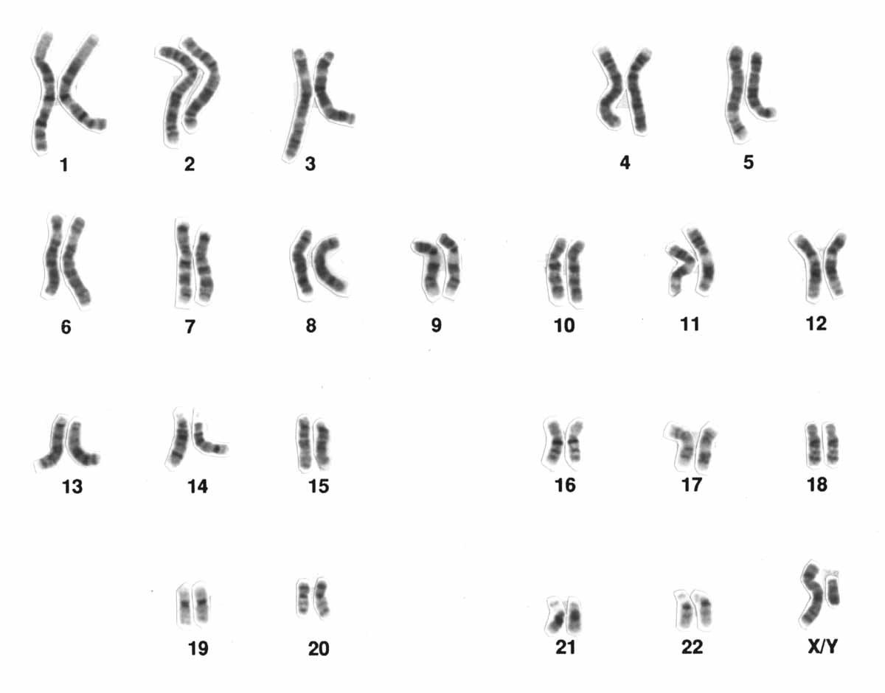
CARIOTIPO Y CARIOGRAMA
Cariograma es la presentación ordenada de los cromosomas
El cariotipo es la descripción del conjunto de cromosomas (su número, tamaño y forma de los cromosomas, arreglo interno de las diferencias cromáticas de sus regiones)

Slide 7
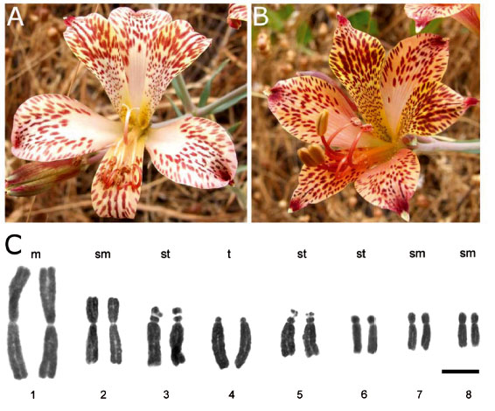
Alstroemeria versicolor
NC.Gayana
Especie | Nº Cromosomas
Hormiga Myrmecia pilosula macho | 1
Hormiga Myrmesia pilosula hembra | 2
Papa Solanun tuberosum | 48
Cerdo Sus scrofa | 38
Gato Felix silvestris catus | 38
Liebre Lepus europaeus | 46
Humano Homo sapiens | 46

Slide 8
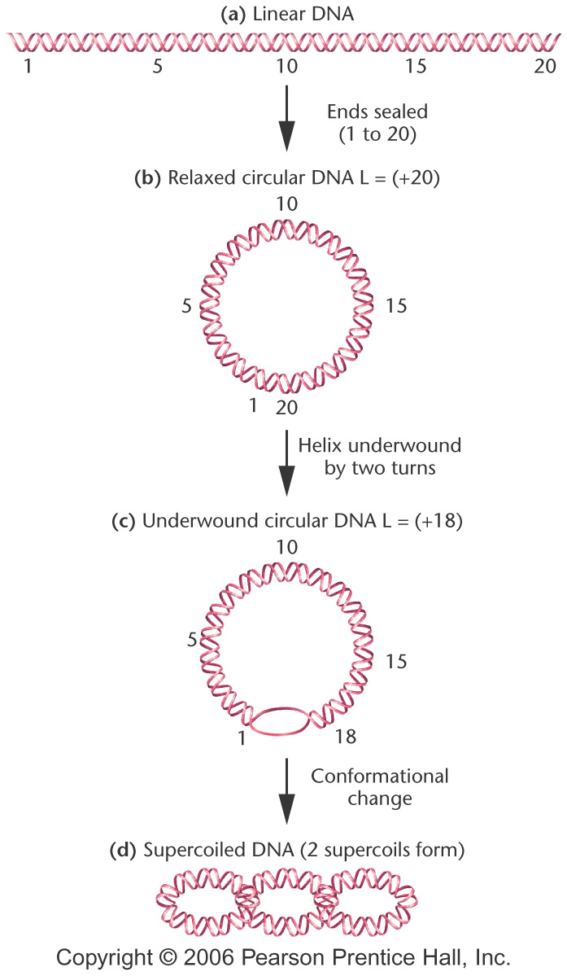
Cromosomas bacteriano
superenrollamiento
(estructura terciaria)

Slide 9
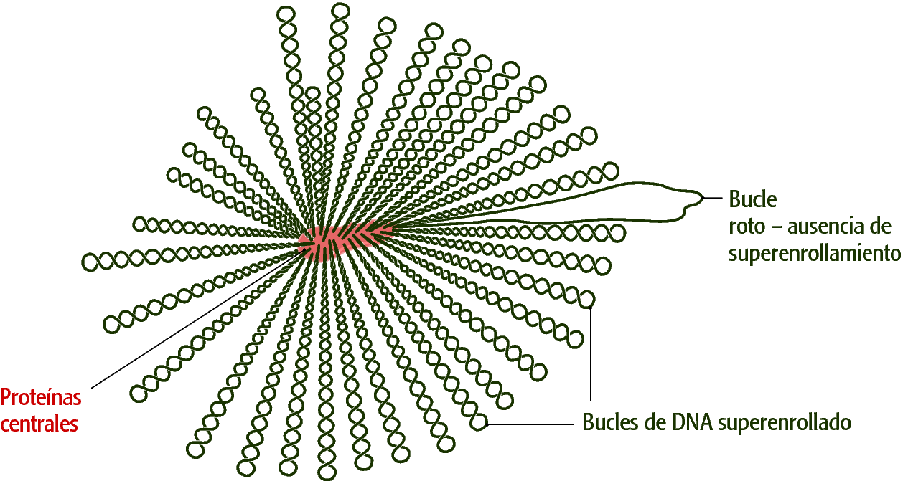
Estructura cuaternaria: unión a proteínas
cromosoma bacteriano

